Slide 1

Задание на самоподготовку
№61, №62 (РТ)

Slide 2
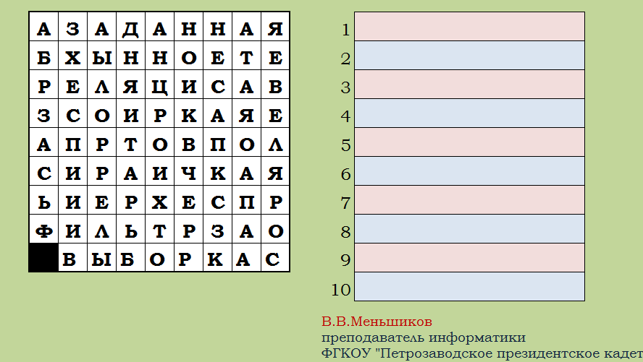
Найдите в сканворде слова. Выделите их цветом и запишите в таблицу справа.

Slide 3
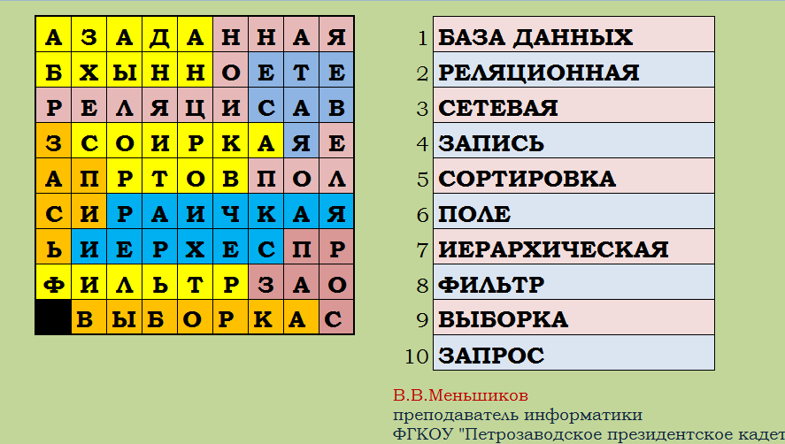
Какие понятия вам не знакомы?

Slide 4
СОРТИРОВКА
ФИЛЬТР
ВЫБОРКА
ЗАПРОС

Slide 5
СУБД. Сортировка. Запросы на выборку данных
В.В.Меньшиков,
преподаватель дисциплины «Информатика и ИКТ»
ФГКОУ «Петрозаводское ПКУ»

Slide 6
Задачи урока

Slide 7
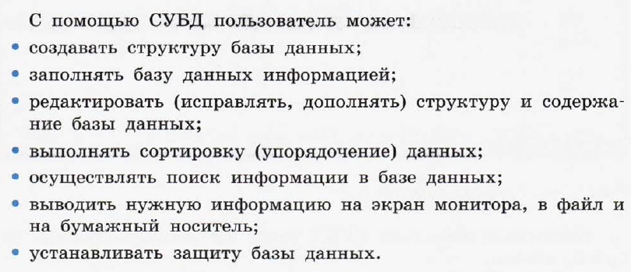
Для работы с базами данных используют специальное программное обеспечение – системы управления базами данных (СУБД).
СУБД превращает огромный объём хранимых сведений в мощную справочную систему, способную быстро производить поиск и отбор необходимой информации.

Slide 8
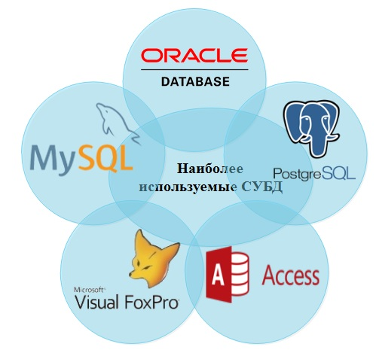


Slide 9
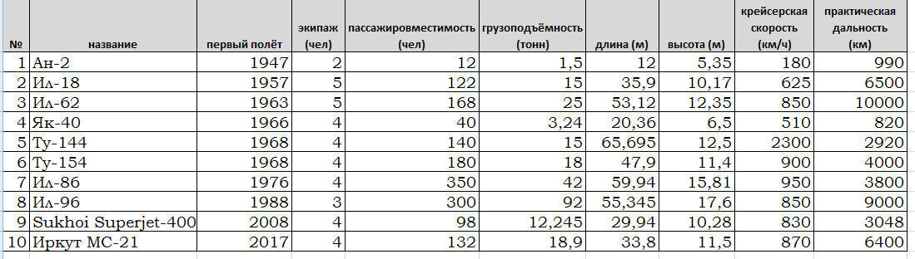
БД «Гражданская авиация»
Сколько записей в этой БД?
Сколько полей в этой БД?
Крейсерская скорость (в авиации)— скорость максимальной дальности полёта воздушного судна при минимальном километровом расходе топлива.
Практическая дальность – наибольшее расстояние, которое может пройти летательный аппарат в одном направлении, на наивыгоднейшей скорости и при максимально заполненных топливных баках .

Slide 10

БД «Гражданская авиация»
Какое поле этой БД может быть ключом таблицы БД?
с. 46

Slide 11
Важной частью анализа данных является их сортировка.
Сортировка – упорядочение данных по возрастанию или убыванию значений некоторого признака.
Данные в каком поле отсортированы?

Slide 12
Фронтальная
практическая работа

Slide 13
Базу данных можно использовать в качестве справочной системы.
Таблица, содержащая интересующие пользователя сведения, извлечённые из базы данных, называется запросом.
Запрос содержит только те записи и их поля, которые удовлетворяют заданным условиям выбора.
Запросы в MS Excel составляются с помощью фильтров, которые «не пропускают» на экран записи, не удовлетворяющие условиям выбора.

Slide 14
Фронтальная
практическая работа

Slide 15
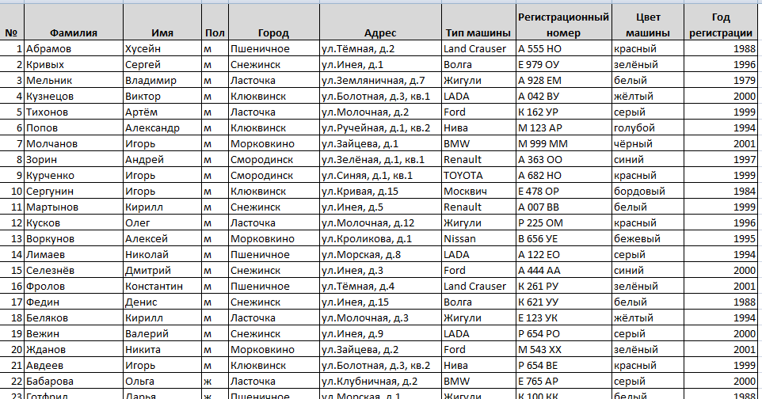
Практическая работа
БД «ВОДИТЕЛИ»

Slide 16
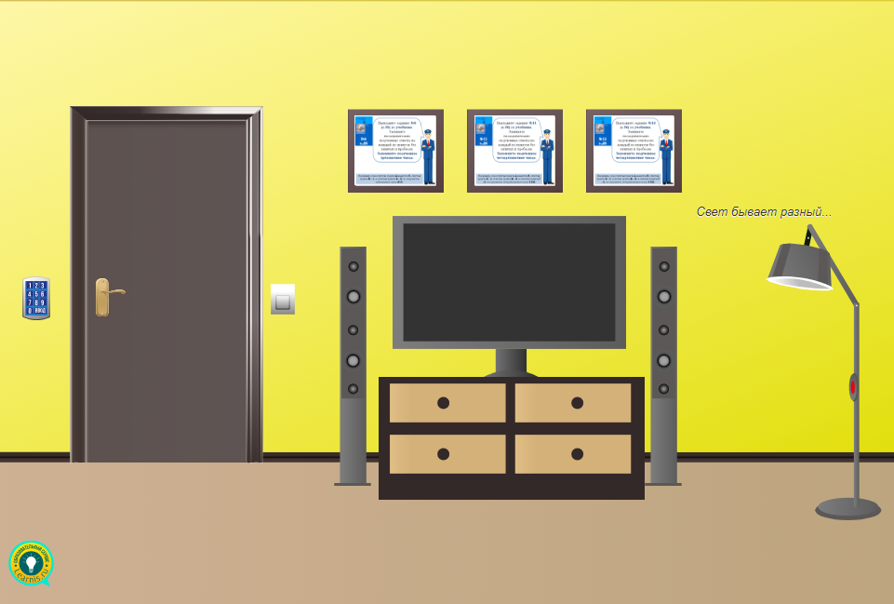
СУБД-квест
https://www.learnis.ru/578049/

